Slide 1
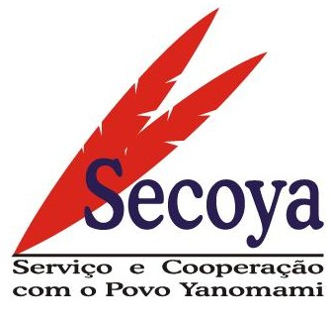
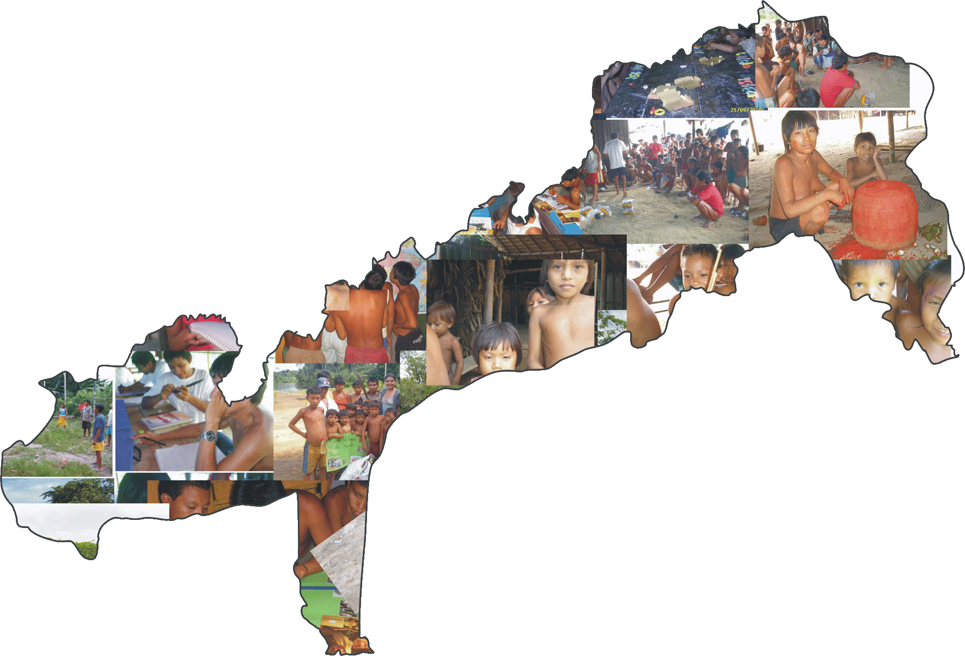
Apresentação
Secoya

Slide 2
SECOYA - AFLORA
A Associação Serviço e Cooperação com o Povo Yanomami atua desde 1997 em atividades de promoção humana, social e educacional bem como na defesa dos direitos indígenas do povo Yanomami;
A Associação de assessoria aos povos da Floresta assume desde 2014 a gestão administrativa dos projetos da Secoyaassume agestão administrativa dos projetos

Slide 3
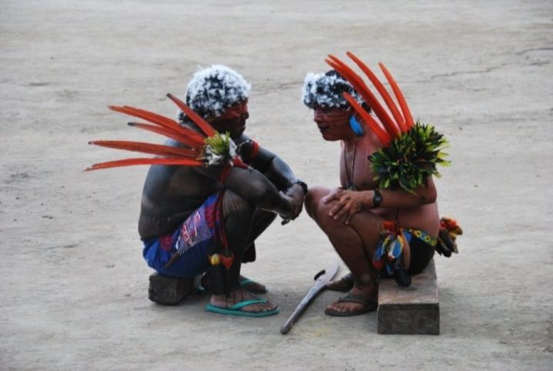
Missão da Secoya
A missão da Secoya está claramente identificada em seu Logotipo “Serviço e Cooperação com o Povo Yanomami”, expressando essa vontade de prestar um serviço cooperando com os Yanomami e outros povos indígenas em seu processo de luta.

Slide 4
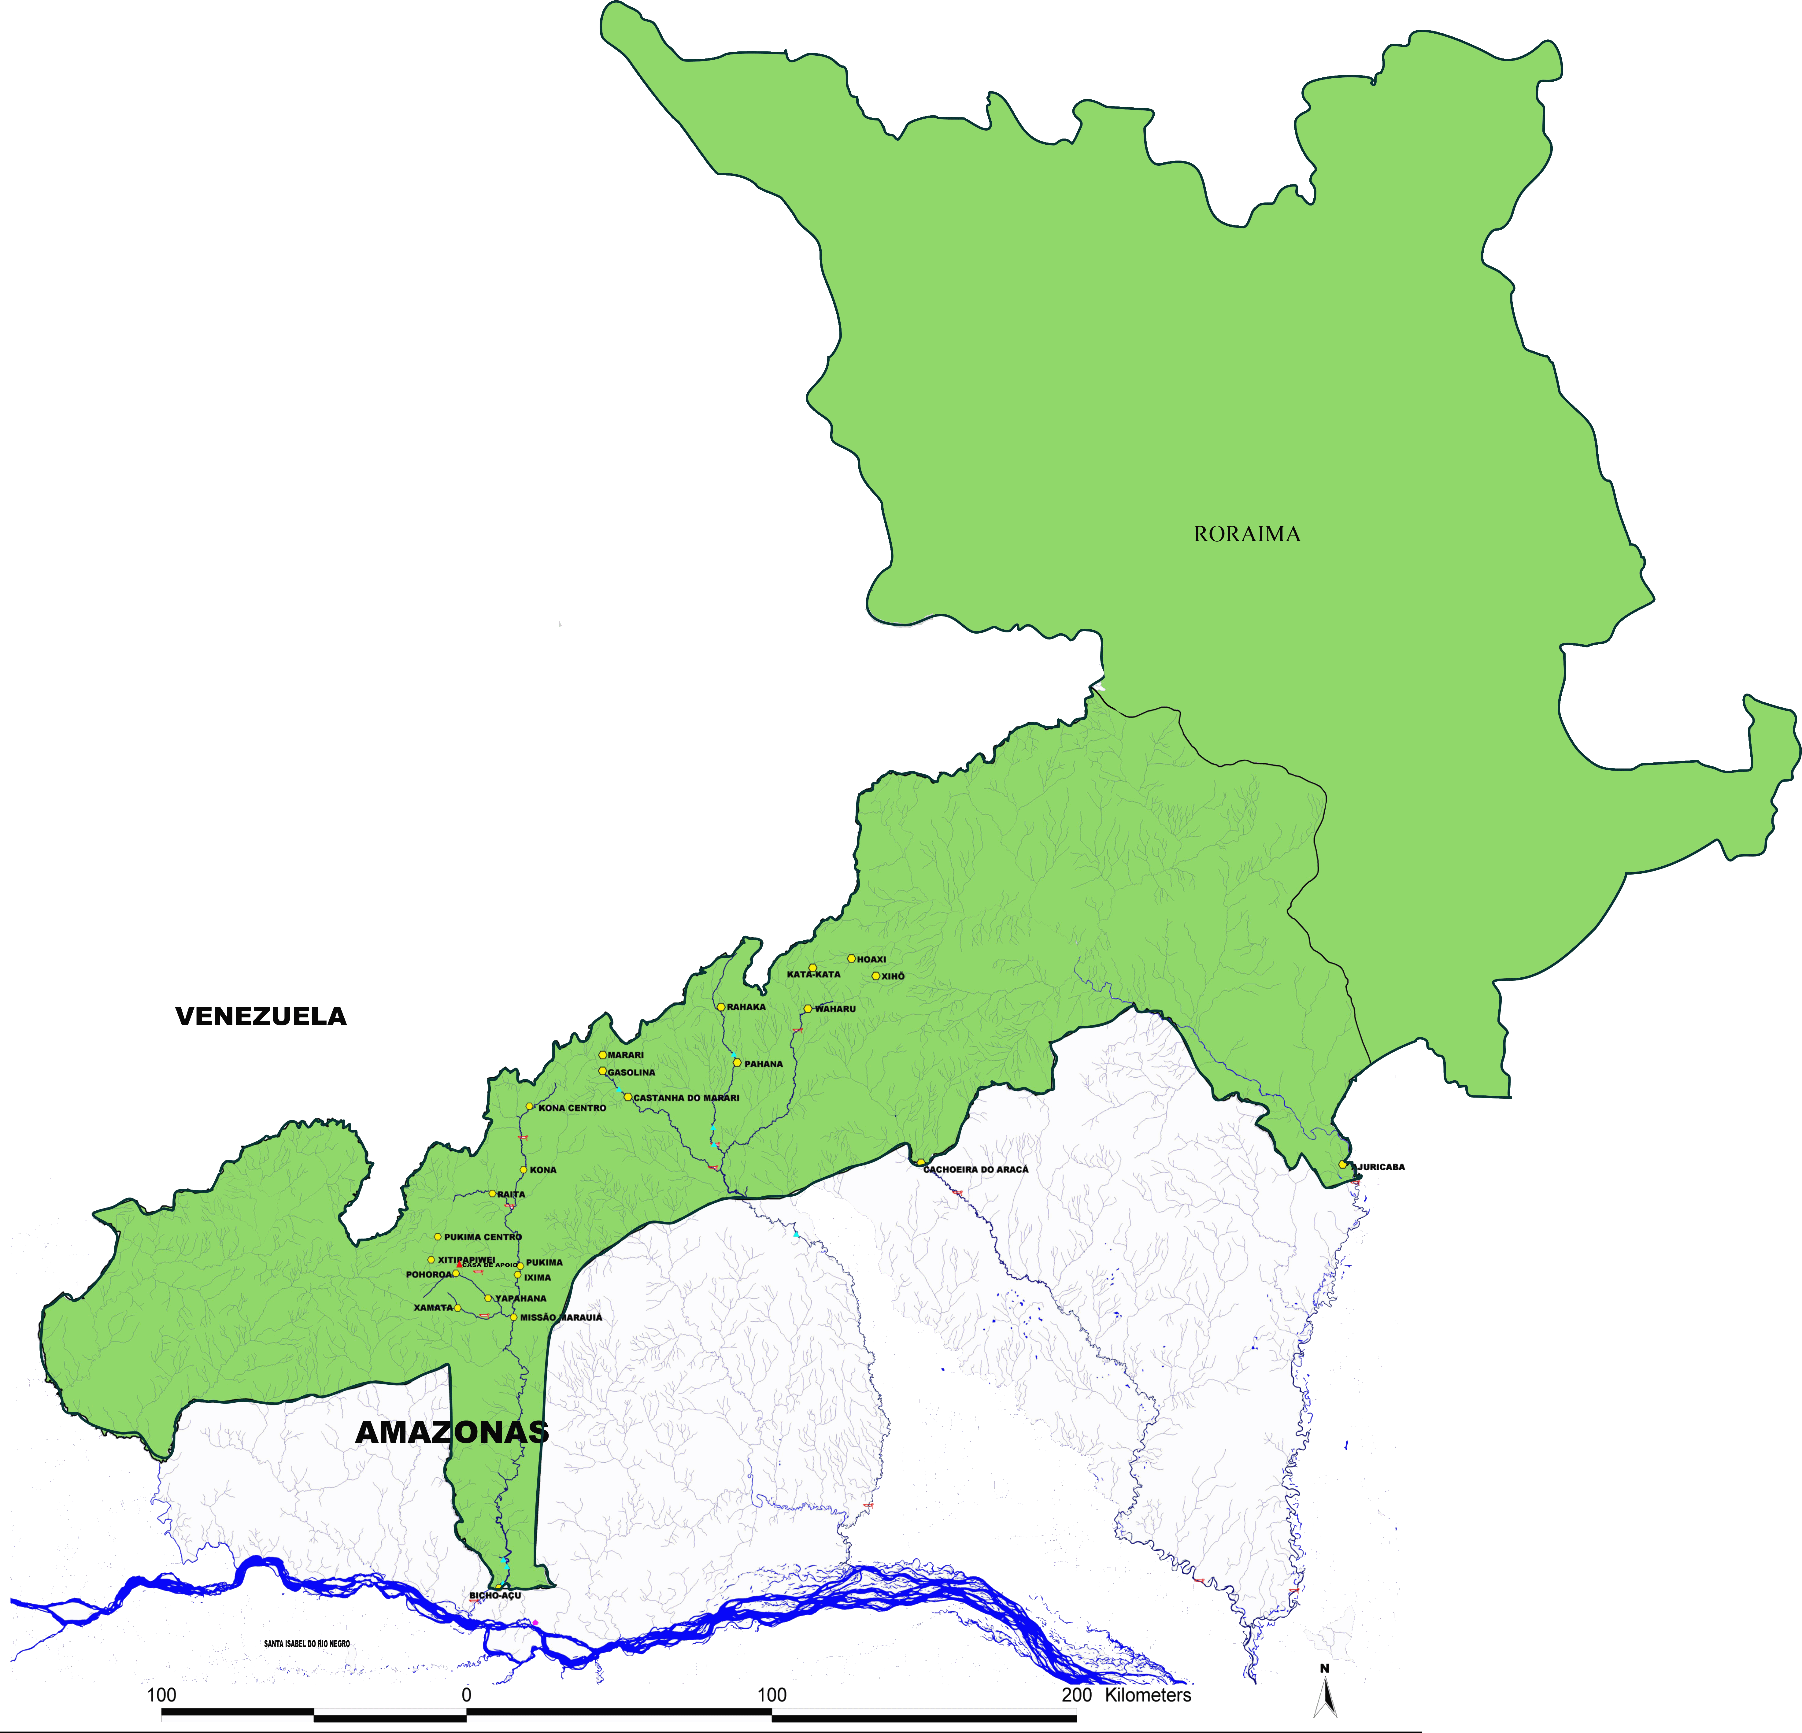
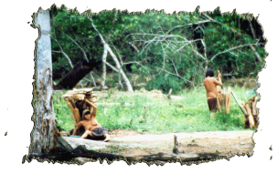
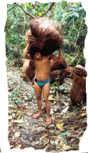
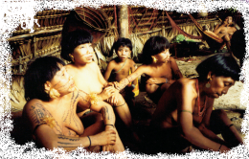

Terra Indígena Yanomami
A TI Yanomami foi homologada em 1991.
São 9.419.108 ha, para uma População de 25.007 pessoas. – 330 aldeias
Amazonas:
6.510
Roraima:
9.506

Slide 5
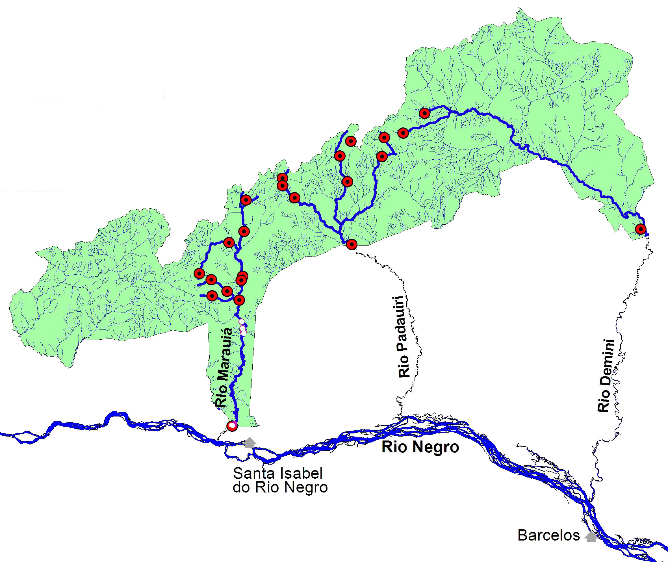
Área de atuação da Secoya no Amazonas
Aracá
Kata-kata
Xihõ
Hoaxi
Rahaka
Waharu
Missão Marari
Xapono do Gasolina
Pahana
Kona Centro
Castanha do Marari
Kona
Raita
Ajuricaba
Posto do Padauri
Xitipapiwei
Pukima
Pohoroa
Yapahana
Ixima
Xamatá
Missão Marauiá
Cachoeiras
Bicho-Açu

Slide 6
A Secoya chegou em 1990 através da ação voluntária de profissionais da área de saúde, sensibilizados com a situação vivida pelos Yanomami do Rio Marauiá, principalmente no combate a tuberculose e malária.

Slide 7
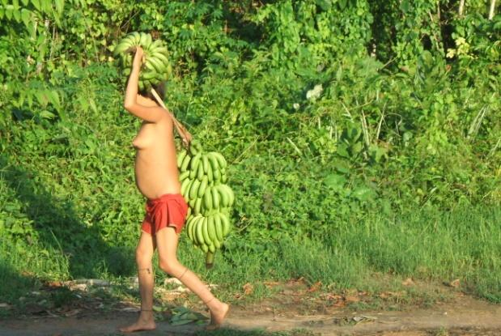
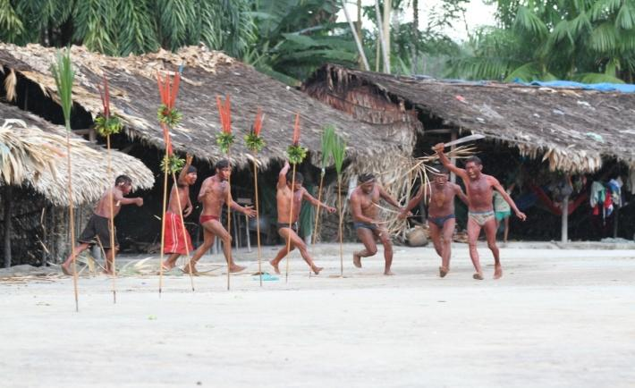
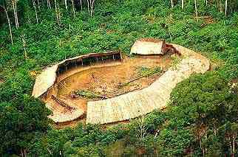
O povo Yanomami
No Brasil : 29'000 pessoas (AM e RR)
Venezuela: 19.500 pessoas
Território: 9’419’108 hectares - 350 aldeias
Primeiros contatos nos anos 1960.

Slide 8
PROGRAMAS INSTITUCIONAIS
Educação escolar
diferenciada;
2. Apoio ao processo organizativo
Yanomami;
3. Educação em saúde.

Slide 9
Apoio ao processo organizativo Yanomami
Capacitação de multiplicadores interculturais yanomami;
Capacitação técnica (gestão; matemática e português; informática; vigilância territorial; legislação – deveres e direitos);
Articulação com o movimento indígena e sodiedade civil;
Parcerias diversas.

Slide 10
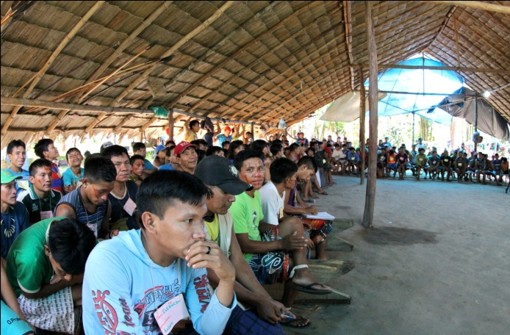
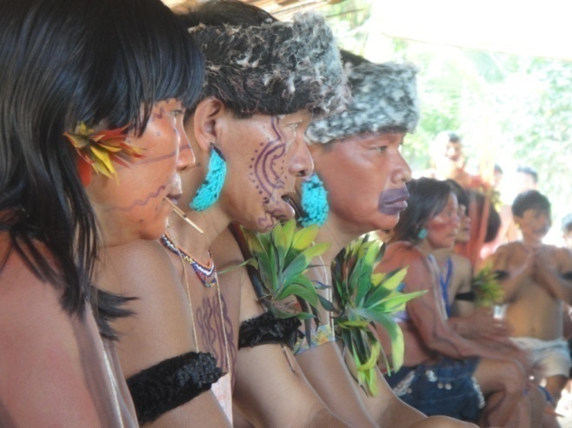
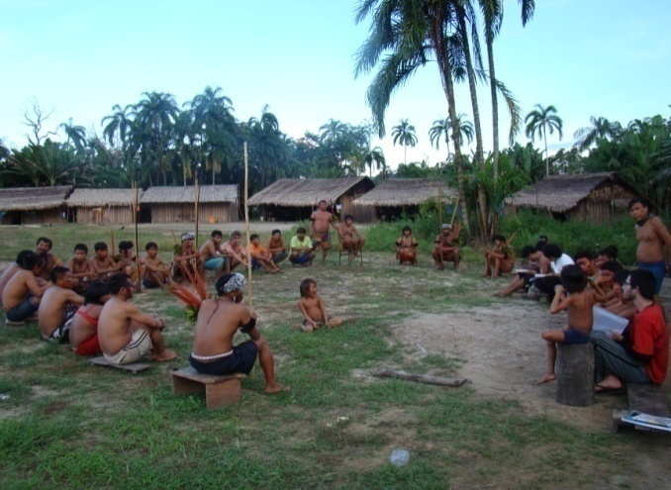
Apoio ao processo organizativo

Slide 11
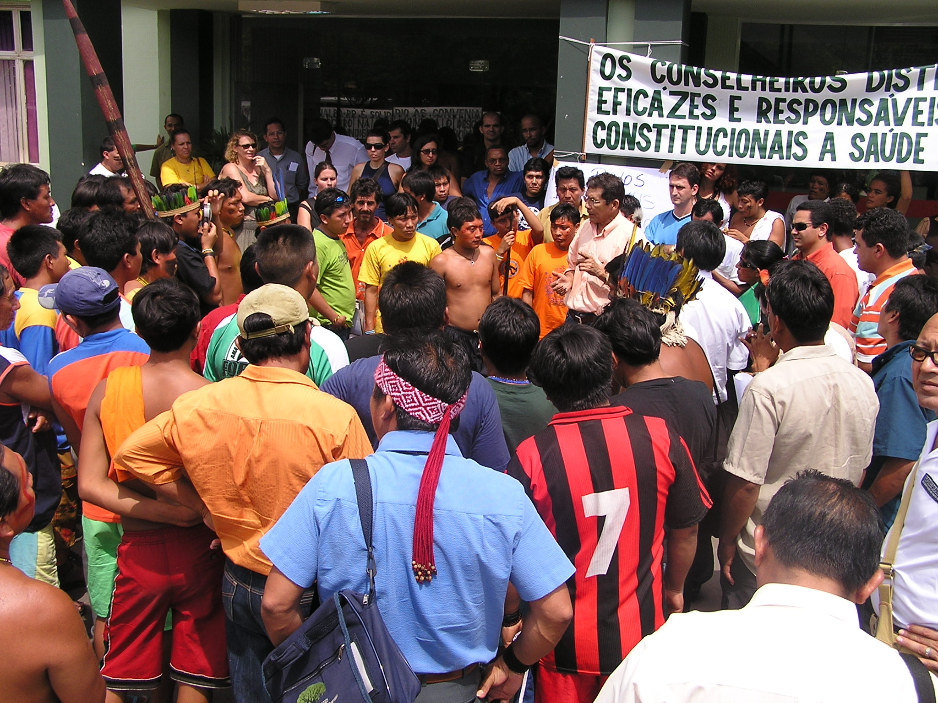
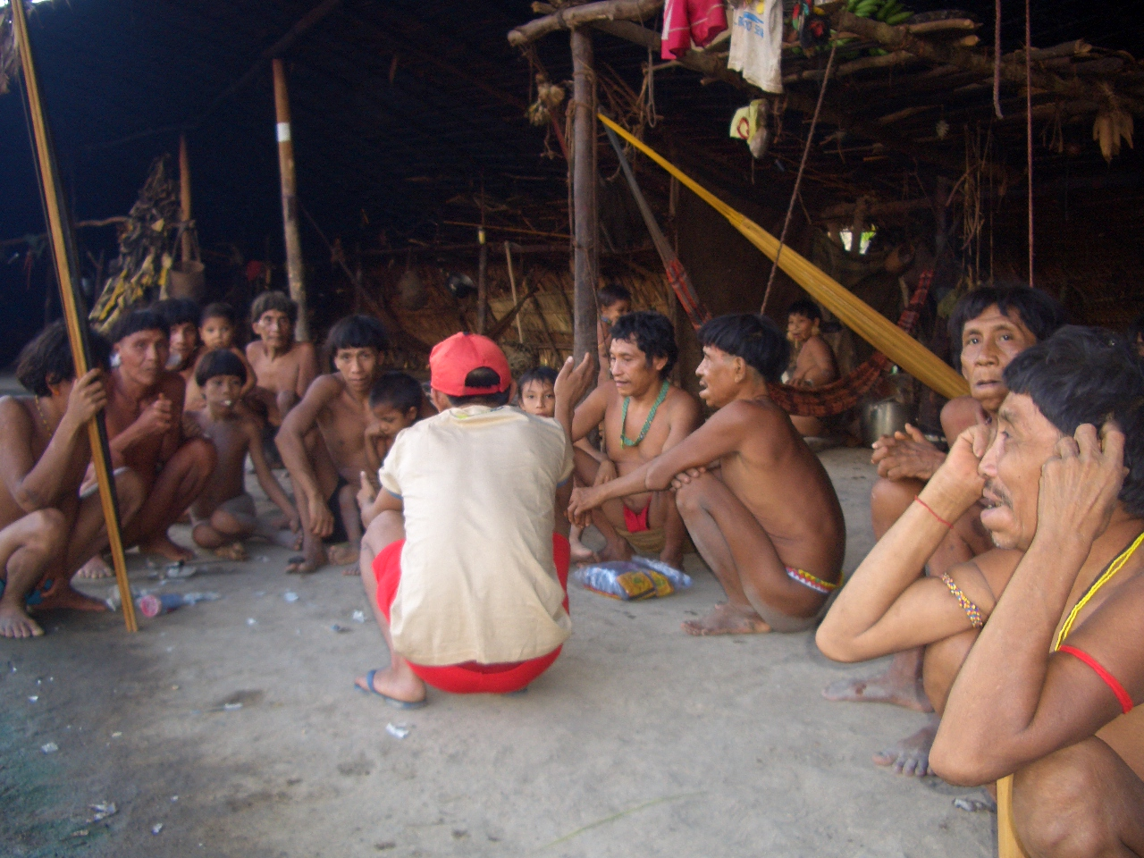
Luta por direitos específicos e de cidadania
Imagens – reunião Seduc – outras

Slide 12
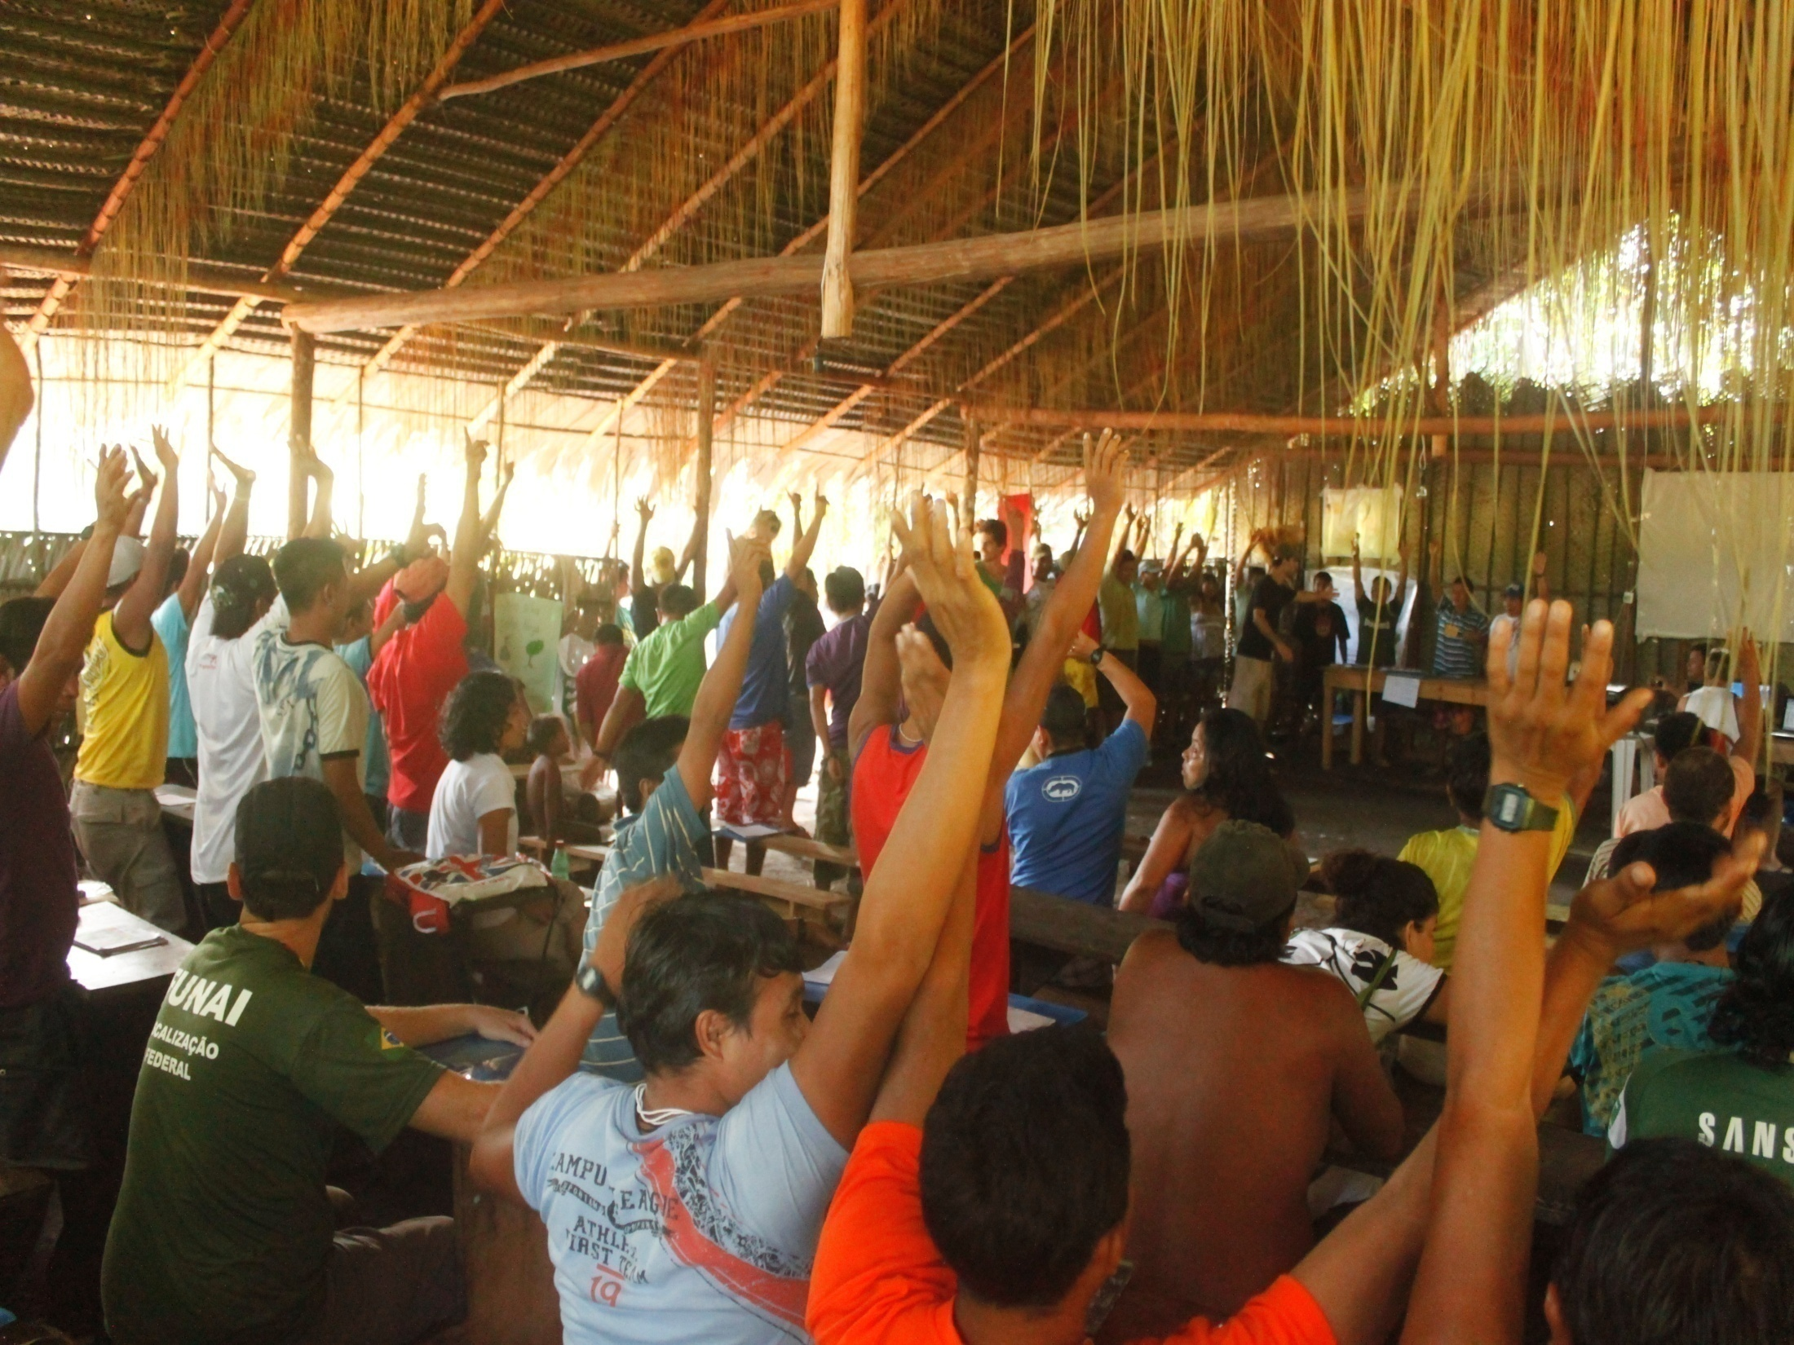
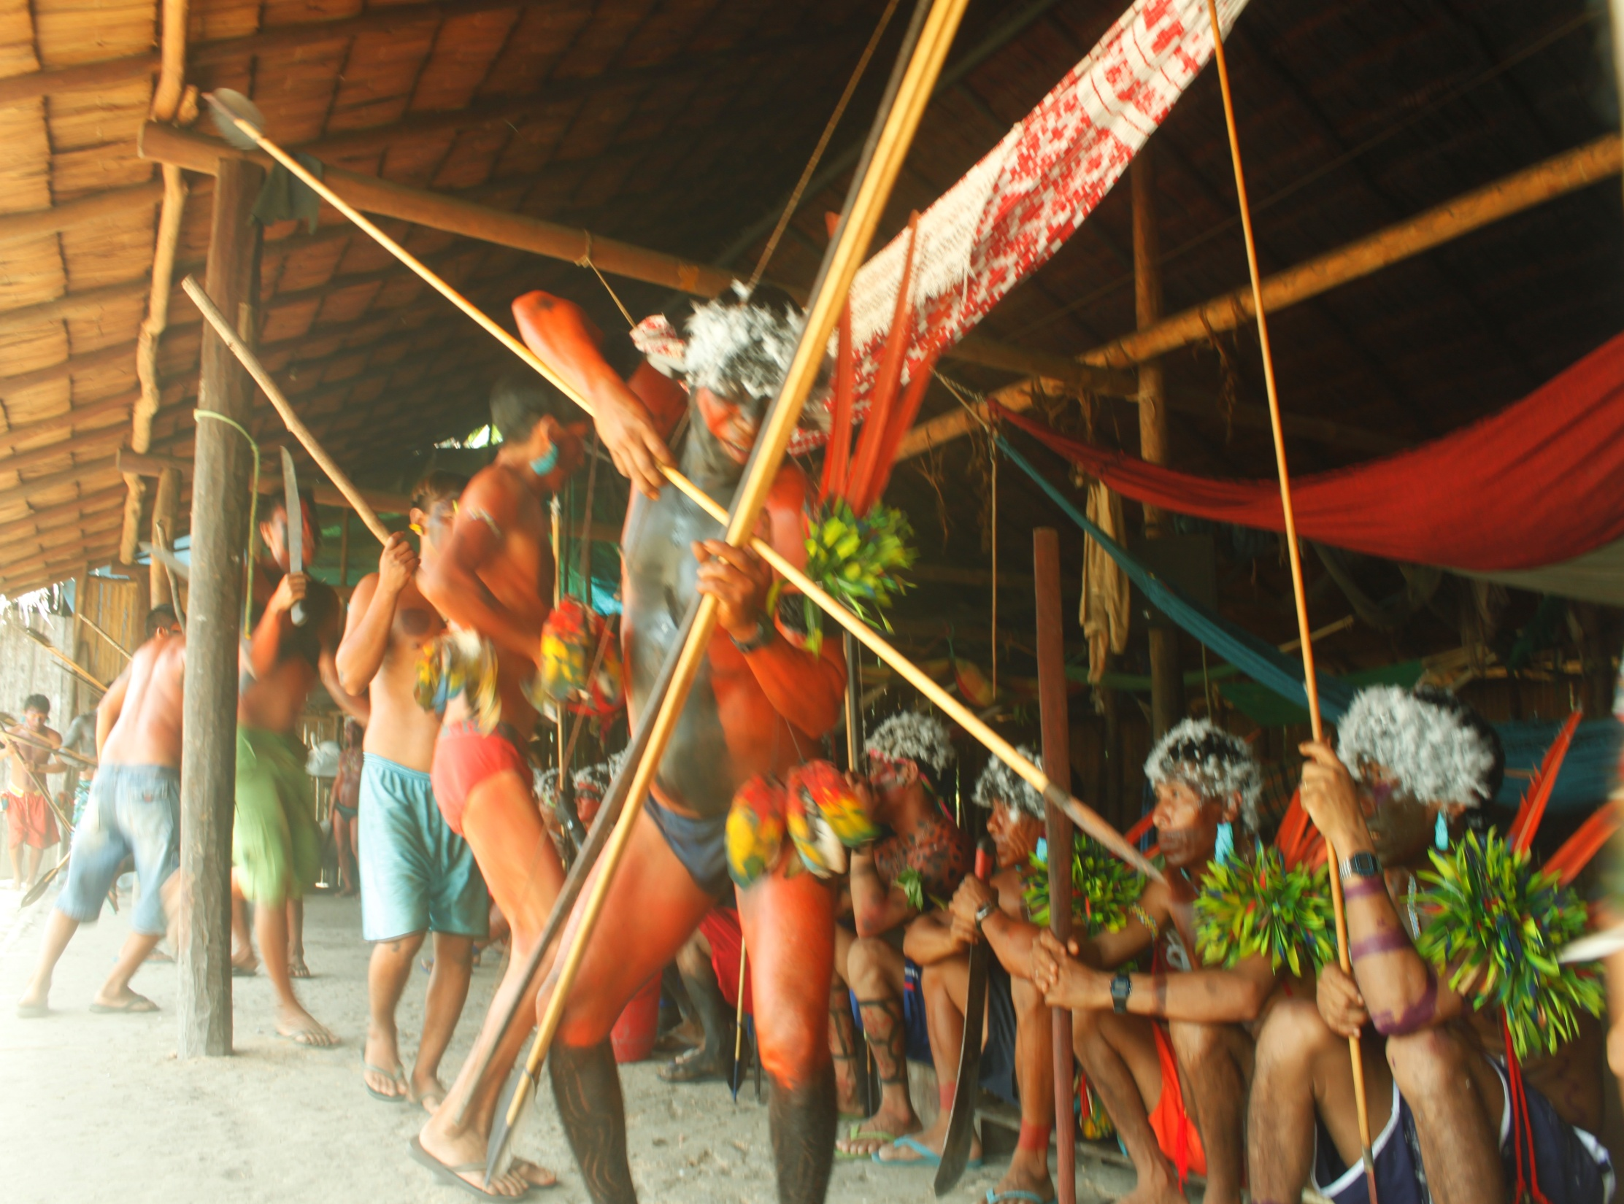

Slide 13
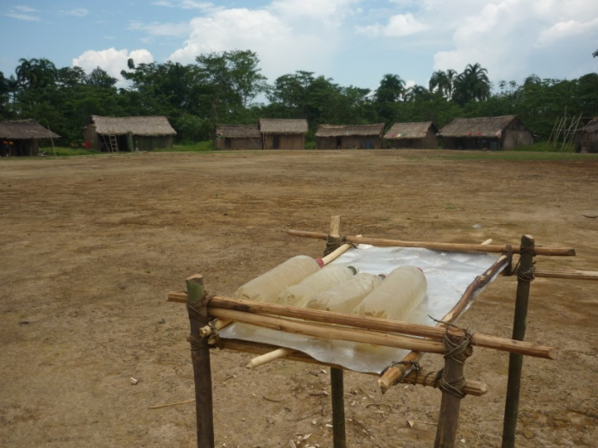
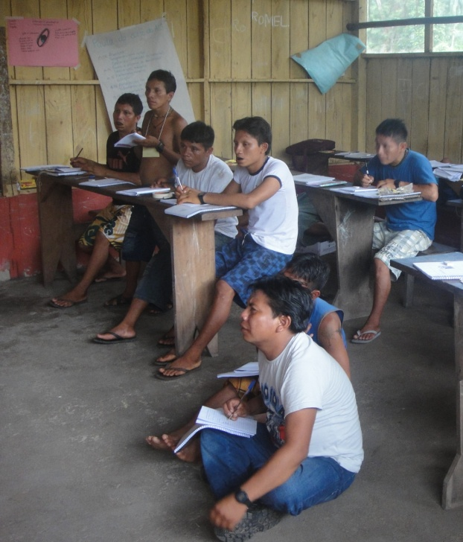
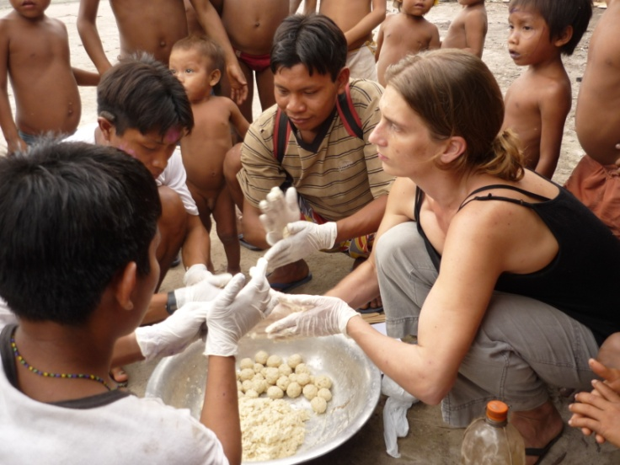
EDUCAÇÃO EM SAÚDE

Slide 14
Objetivos e resultados esperados
Redução da desnutrição infantil nas crianças de 0 a 5 anos com a participação das mulheres;
Consolidar uma rede de Agentes Indígenas de Saúde –AIS e de Agentes de Saneamento – AISAN;
Estimular a participação das mulheres no processo participativo Yanomami;
Realizar a gestão do lixo.

Slide 15
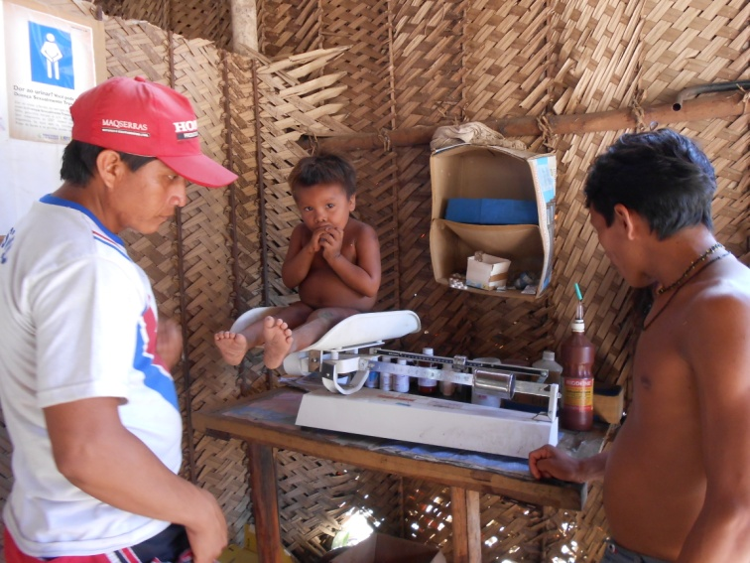
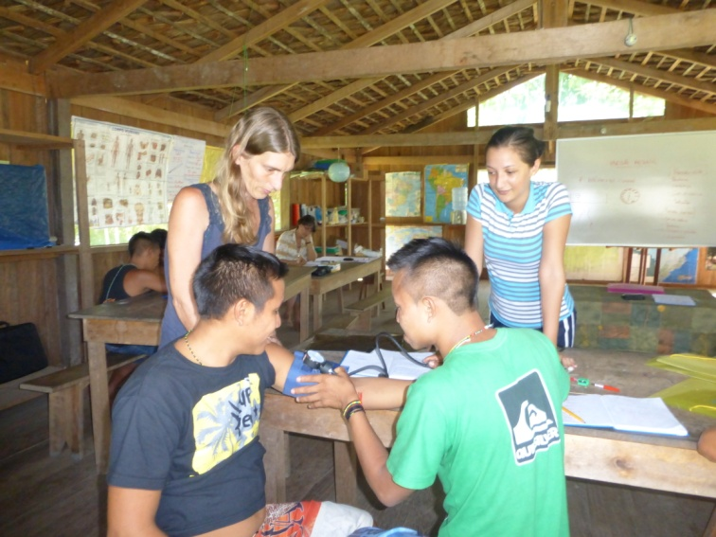
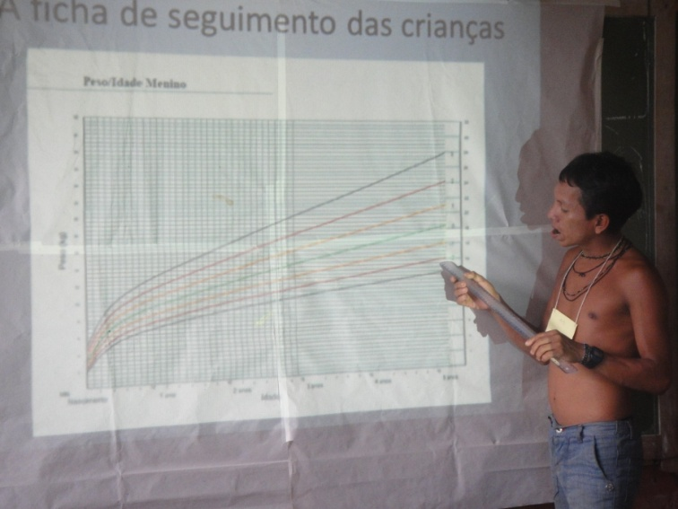
Capacitação de AIS e de AISAN

Slide 16
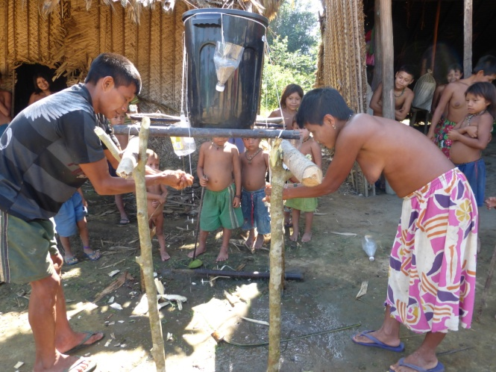
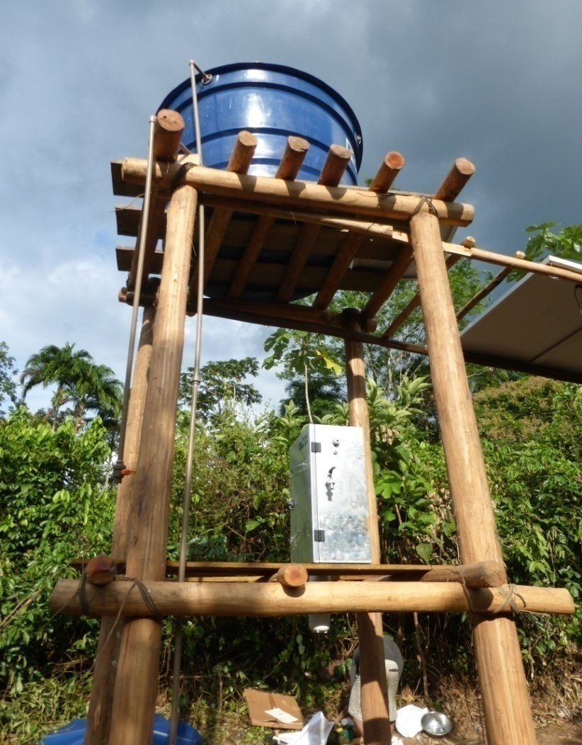
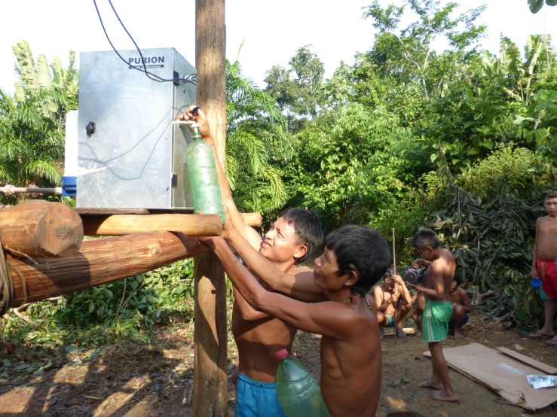
Projeto: Acesso a água potável

Slide 17
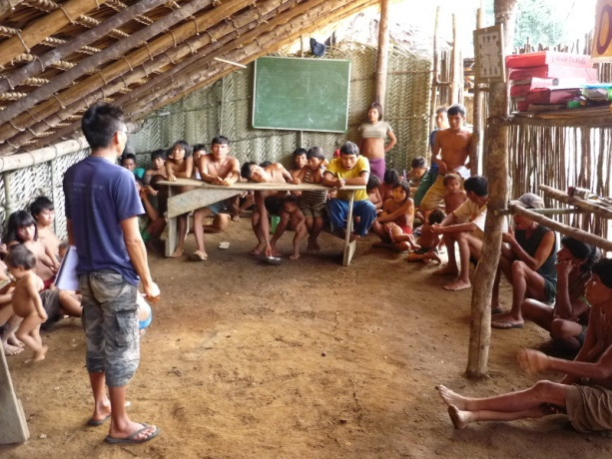
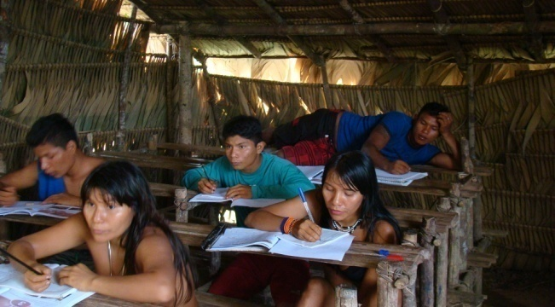
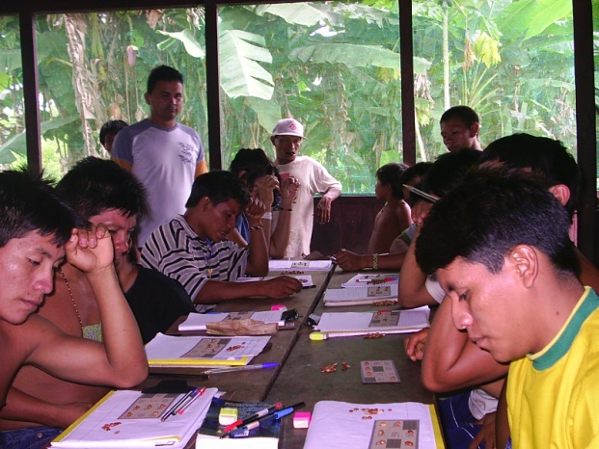
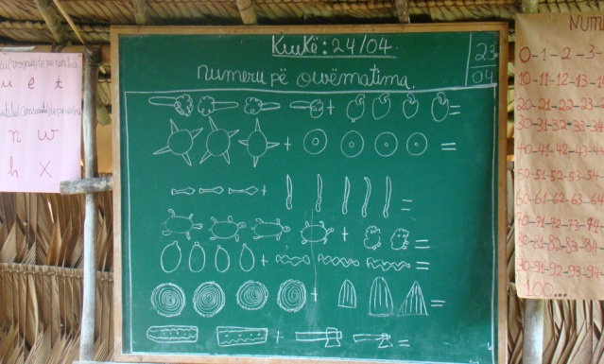
Programa Educação Escolar Diferenciada:
Bilíngue, intercultural e diferenciado

Slide 18
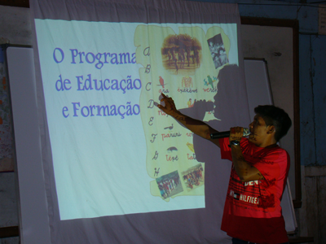

Slide 19
O contexto do ensino
  09 escolas; 24 professores Yanomami; 550 alunos;
  Atuação nos rios Marauiá, Preto e Demini;
  Municípíos de Barcelos e Santa Isabel do Rio Negro;

Slide 20
A filosofia da educação diferenciada
A não obrigatoriedade;
Atividades educacionais não seriadas;
Acompanhamento do calendário de atividades culturais Yanomami;
Convívio no meio cultural até no mínimo 7-8 anos;
A escola é o próprio xapono e o xapono o espaço de socialização do processo educativo.

Slide 21
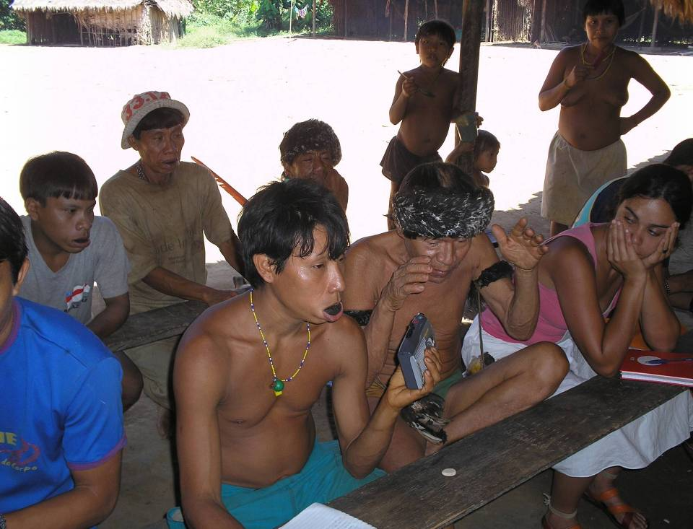
Valorização dos saberes tradicionais

Slide 22
Organização da escola Yanomami
Organização das turmas – Ensino Fundamental I:
Horearewë - Engatinhar
Uprarewë – Levantar-se
Rërëarewë - Correr

Slide 23
Contexto da Educação diferenciada
  09 escolas; 24 professores Yanomami; 550 alunos;
  Atuação nos rios Marauiá, Preto e Demini;

Slide 24
  Atividades de apoio pedagógico nas escolas; napë;
  Estruturação inicial de uma equipe de supervisores Yanomami para acompanhamento das atividades de campo nas escolas;
  Avanços nas articulações para o processo de avaliação e certificação da primeira turma de professores. Yanomami.

Slide 25
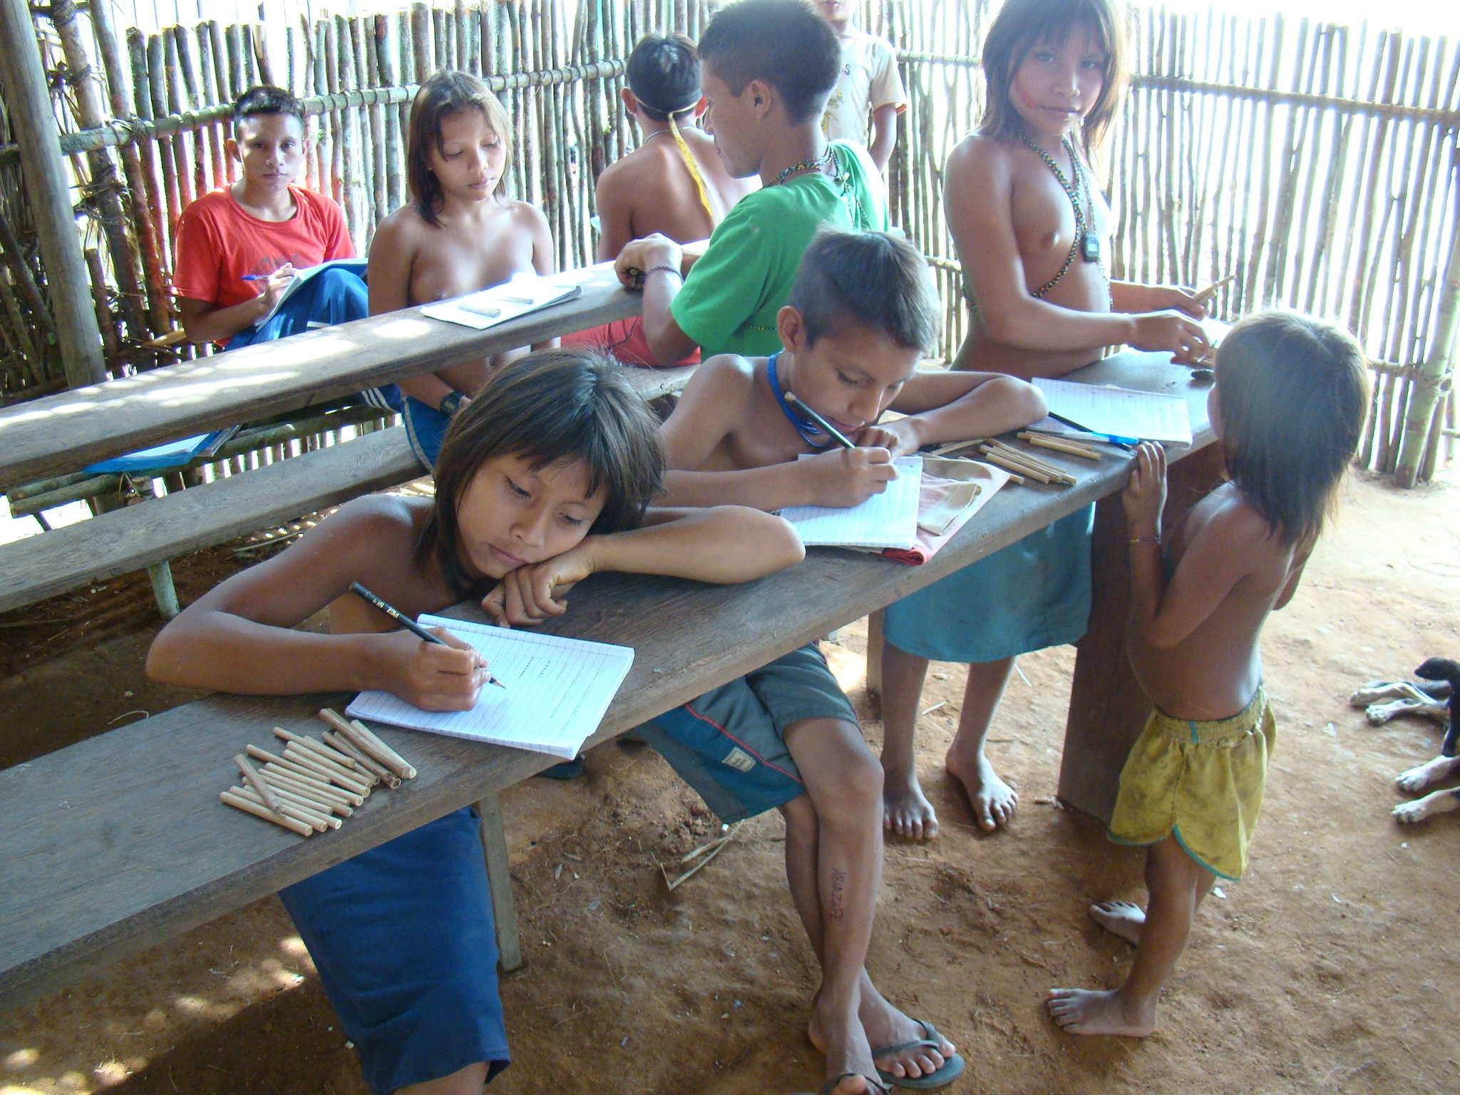

Slide 26
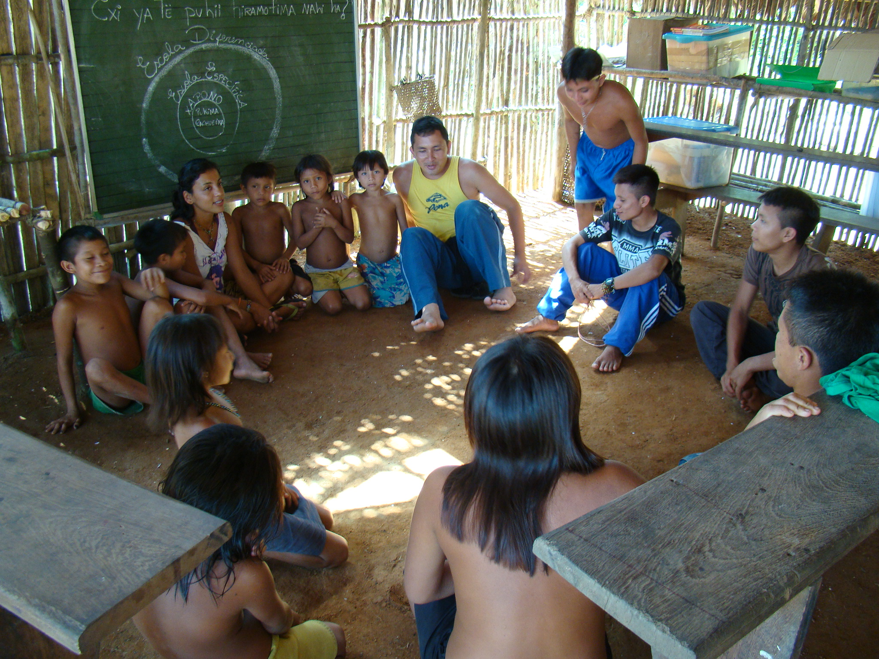

Slide 27
Formação de professores para o Magistério Intercultural Yanomami
I Formação de professores Yanomami em Magistério 2001 – 2014
Projeto de formação reconhecido pelo CEEI-AM;
29 professores Yanomami diplomados pela SEDUC em 2015.

Slide 28
I formação para o Magistério organizado pela Secoyaomami
I | Curso Terra – 14/06 a 16/07. | 2001
II | Curso Economia e Ecologia, aconteceu na aldeia de Ajuricaba 15/06 a 16/07 de 2002. | 2002
III | Curso Tecnologia, Economia e Ecologia - 16/06 a 16/07 | 2003
IV | Curso Compreendendo o Meio Ambiente, o Ser Humano e Seus direitos, realizado na aldeia Bicho Açu – 10/01 a 09/02 | 2005
V | Pedagogia: Pensando a Educação Escolar Indígena - 14/11 a 16/12 | 2005
VI | Construindo uma visão crítica da realidade Yanomami, - 10/10 a 16/11 de 2006 | 2006
VII | Lingüística: Da tradição oral ao saber escrito, 12/11 a 13/12 | 2007
VIII | Lingüística: Da tradição oral ao saber escrito II - 10/11 a 12/12 | 2008
IX | Professores Yanomami: construindo respostas para os novos desafios, 16/11 a 17/12 | 2009
X | Escola Yanomami e escola do mundo dos napë - 20/05 a 29/06 | 2012
XI | Curso para consolidação dos conhecimentos e capacidade pedagógica dos professores Yanomami - 10/06 a 12/07 | 2013
XII | Curso em visa da preparação dos professores para a avaliação em vista da certificação e reconhecimento do curso | 2014

Slide 29
Disciplinas ministradas
  DISCIPLINAS
Disciplinas de Formação Geral | Disciplinas de Formação Profissional
Língua Yanomami | Cidadania e Direitos Indígenas
Língua Portuguesa | Antropologia
Matemática | Fundamentos da Educação Escolar Indígena
Geografia | Metodologia da Alfabetização
História | Metodologia da Prática de Ensino
Artes e cultura Yanomami | Metodologia de Ensino da Língua Portuguesa
Ciências Naturais e Programa de Saúde | Filosofia
Literatura | Educação Ambiental
 | Psicologia Educacional
 | Metodologia de Pesquisa
 | Estágio Supervisionado

Slide 30
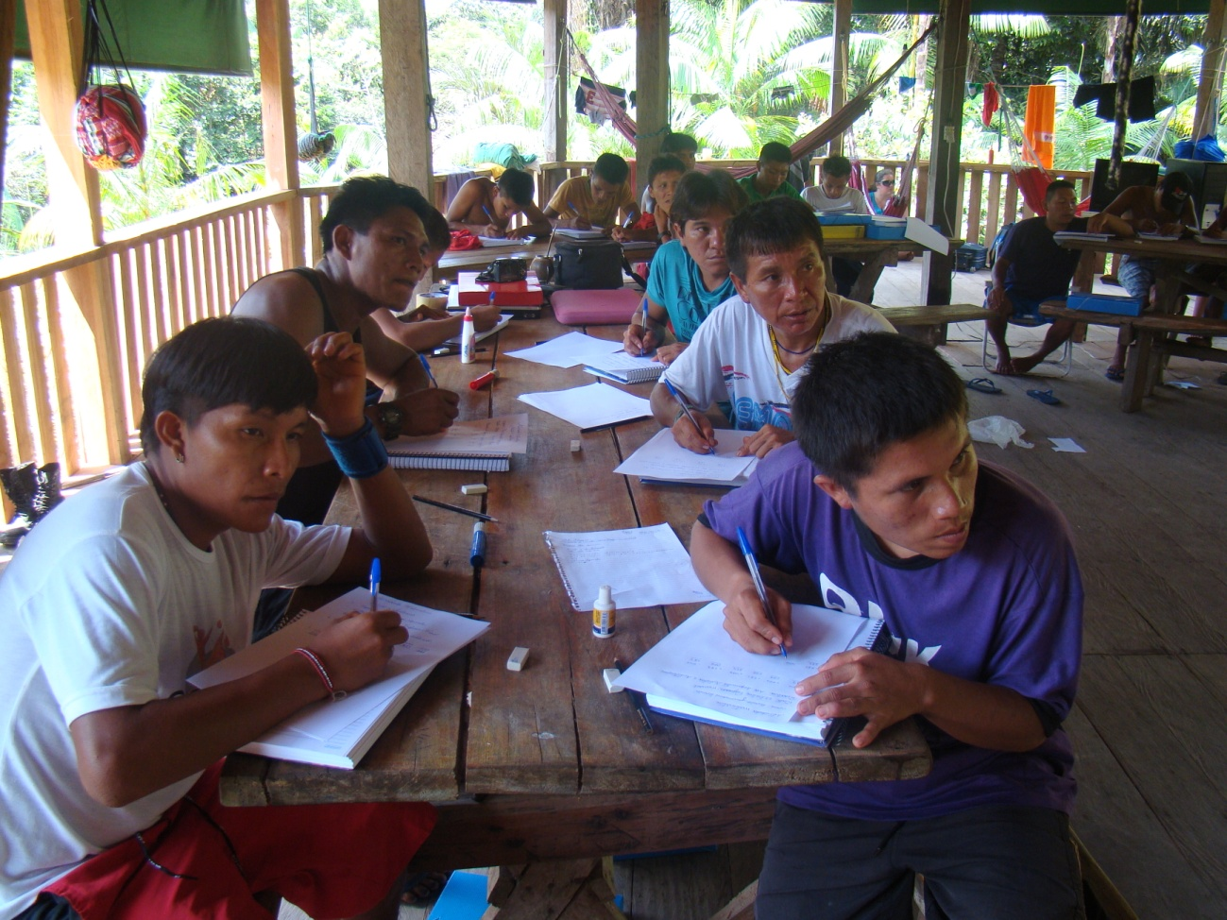

Slide 31
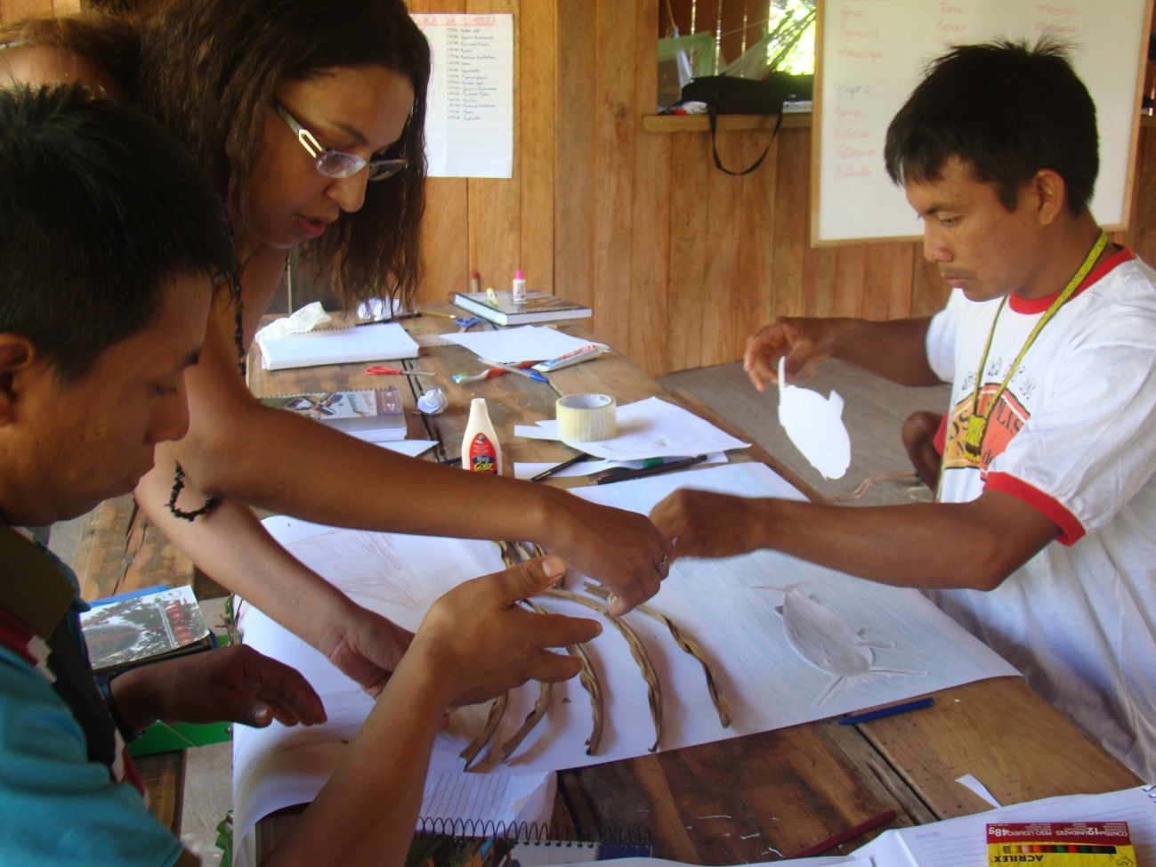

Slide 32
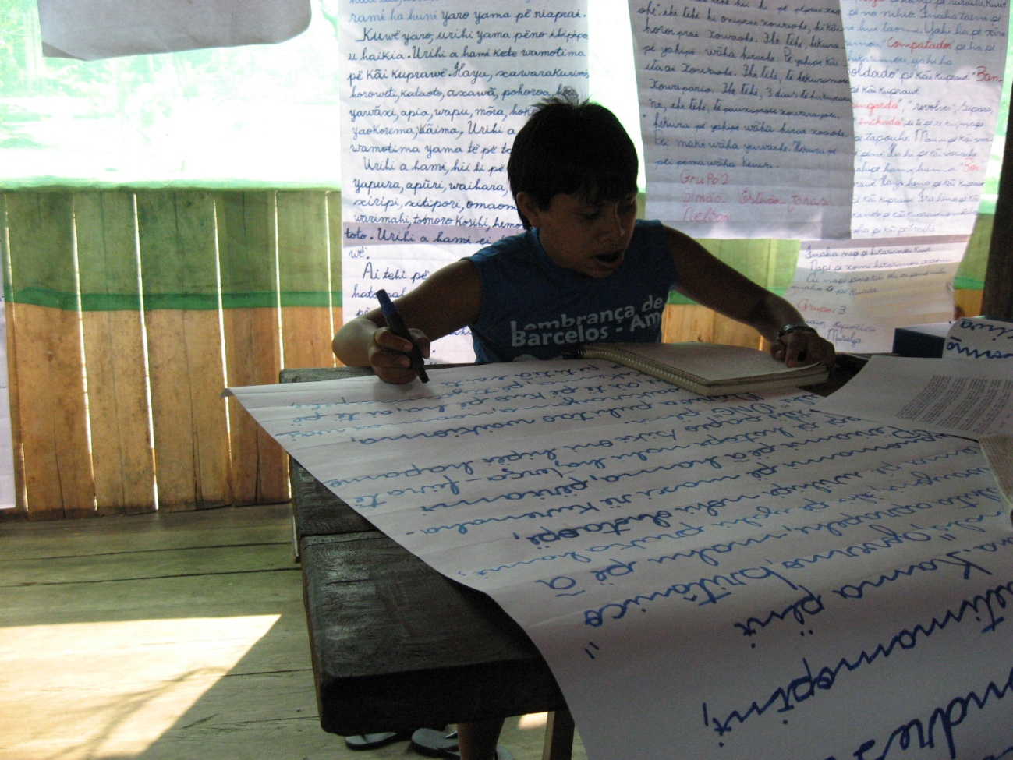

Slide 33
Termo de Coperação
Seduc x Secoya-Aflora
I Construção de uma Matriz Educacional Yanomami
Viabilizar a construção de um Centro de
Formação permanente no rio Marauiá;
Construção de …. Escolas adaptadas ao contexto regional.
II Formação de professores
1. Apoio ao Magistério Intercultural
Yanomami;
2. Apoio nas capacitações continuadas de
professores Yanomami.

Slide 34
III Acompanhamento pedagógico
1. Visita às escolas
IV. Elaboração de materiais didáticos
Elaboração de cartilhas bilíngues
Material pedagógico adaptado às escolas

Slide 35
Componentes da Cooperação
Divisão de responsabilidade financeira entre SEDUC e Secoya-Aflora:
Recursos humanos (formações e acompanhamento pedagógico);
Combustível, alimentação;
Estruturação de escolas e c
Centro de formação;
Custeio de materiais didáticos .

Slide 36

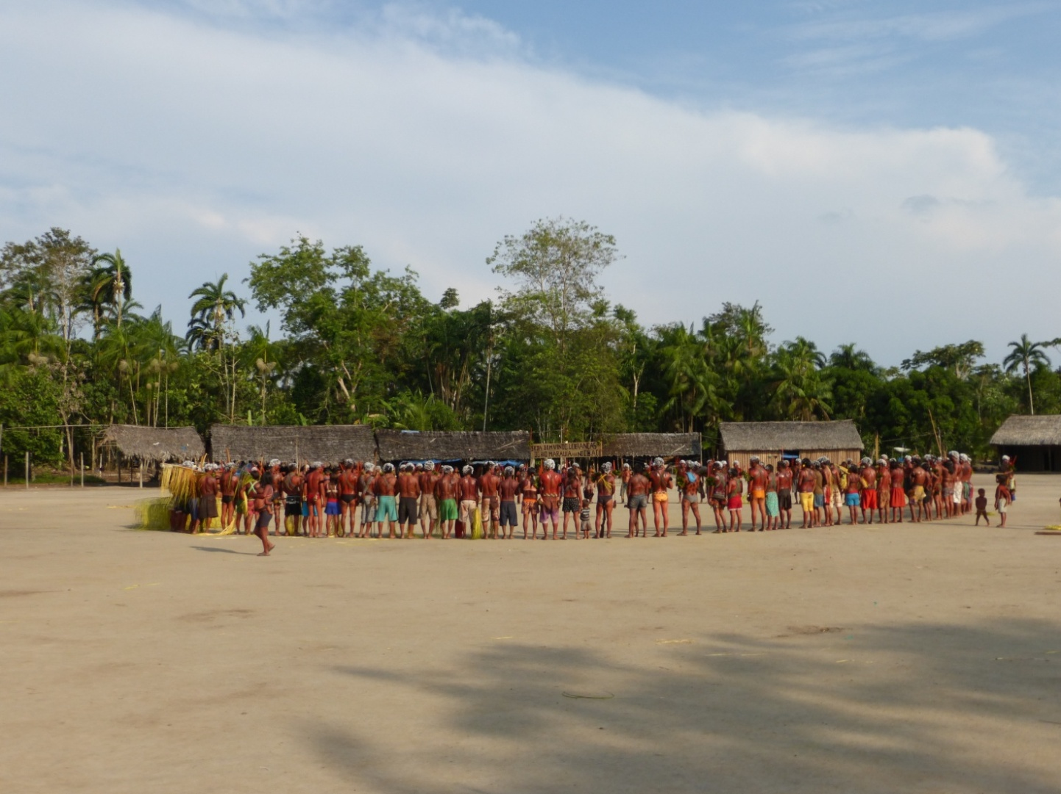
Obrigado

